Slide 1



China Securities Depository
and Clearing Corporation Limited
中国结算新三板信息查询业务介绍
中国结算北京分公司 | 魏青
2016.5
www.chinaclear.cn

Slide 2
目录
发行人信息查询业务概述
不定期持有人名册查询
主动下发类查询
信息披露义务人持股及股份变更情况查询

Slide 3


发行人信息查询业务概述

Slide 4
发行人信息查询业务概述
类型 | 查询内容 | 出具方式
申请查询类 | 不定期持有人名册 | 申请+审核
主动下发类 | 定期持有人名册 | 月初、月中自动下发前一工作日日终股东名册 （如月初、月中非工作日时，下一个工作日下发）
 | 股息红利差别化 征税明细 | 每月第三个工作日自动下发上月扣税结果
 | 股本结构表 | 按股份性质统计：每日自动下发； 按股东类别统计：同定期持有人名册
 | 股份冻结数据 | 同定期持有人名册
 | 限售股明细数据 | 同定期持有人名册
信息披露义务人查询 | 信息披露义务人持股及变更查询证明 | 邮寄申请材料+审核

Slide 5

名册服务适用的法律法规
适用规则
《证券法》 《证券登记结算管理办法》
《证券登记规则》
《证券持有人名册服务业务指引》 《中国结算北京分公司发行人业务指南》

Slide 6
不定期持有人名册查询

Slide 7
不定期持有人名册查询业务流程
不定期持有人名册查询流程图
1
2
3
通过BPM系统
提交材料
中国结算审核通过
查看结果

Slide 8
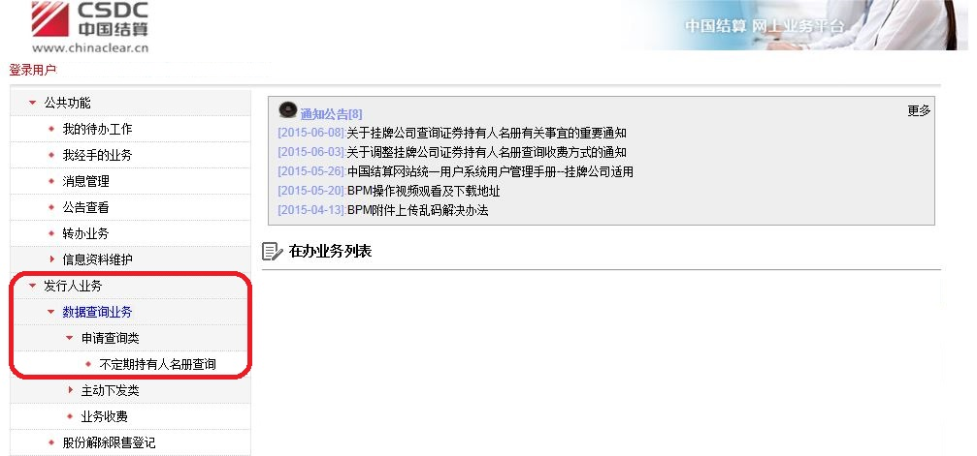
不定期持有人名册查询业务流程
登录本公司平台，点击发行人业务→数据查询业务→申请查询类→不定期持有人名册查询。

Slide 9
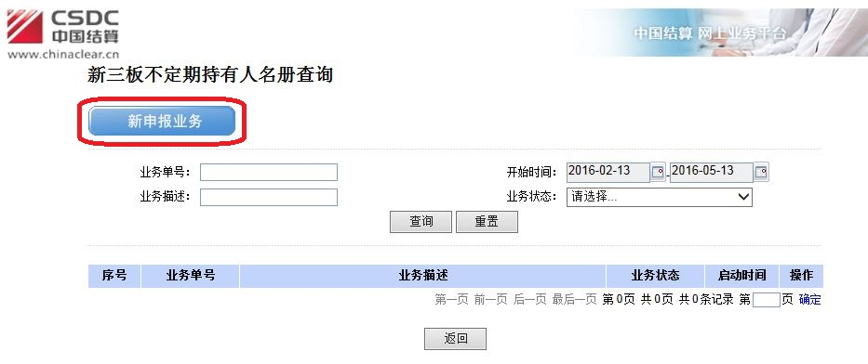
不定期持有人名册查询业务流程

Slide 10
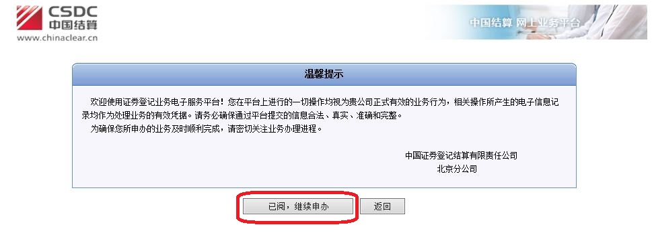
不定期持有人名册查询业务流程

Slide 11
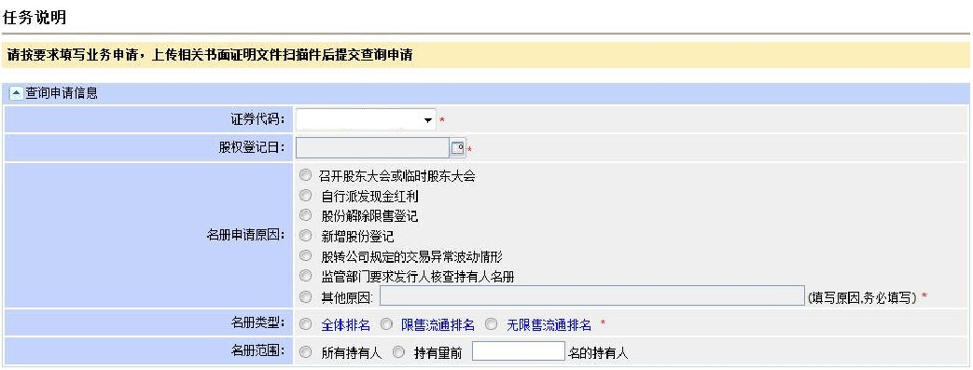
不定期持有人名册查询业务流程
特殊原因请务必在文本框中准确填写

Slide 12

不定期持有人名册查询业务流程
因召开股东大会查询名册的，如果T日为股东大会召开日，参照上市公司，股东大会的股权登记日最好定于T-7日至T-3日间。
根据名册查询原因，需要发行人提供以下相应证明文件：
（一）召开股东大会或临时股东大会的，需提交已披露的关于召开股东大会或临时股东大会的通知公告（加盖发行人公章）。
（二）自行派发现金红利的，需提交权益分派实施公告。
（三）发生新增股份登记的，需提交股票发行认购公告或股票发行新增股份可转让的公告。

Slide 13
不定期持有人名册查询业务流程
《全国中小企业股份转让系统股票异常转让实时监控指引》第四条：
协议转让股票当日换手率超10%，或连续三个转让日换手率累计超过20%
做市转让股票连续三个转让日涨跌幅累计超过50%
根据名册查询原因，需要发行人提供以下相应证明文件：
（四）发生股转公司规定的交易异常波动情况需要进行信息披露的，需提供异常波动情况说明并附相关证明文件。
（五）监管部门要求发行人核查持有人名册的，需提交监管部门要求核查的情况说明并附相关证明文件。

Slide 14
不定期持有人名册查询业务流程
本公司经办人员未处理发行人提交的业务申请前，发行人可自主决定是否收回申请，点击收回后点击确定，可收回申请。

Slide 15
不定期持有人名册查询业务流程
收回后：
1、发行人如需修改，点击开始办理，修改申请内容后重新提交申请。
2、发行人如需撤销业务申请，点击撤销，撤销本次申请。
1
2

Slide 16
不定期持有人名册查询业务流程
查看结果：

Slide 17
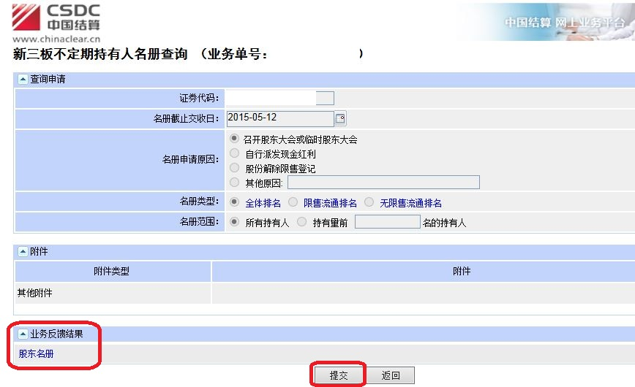
不定期持有人名册查询业务流程
查看结果：

Slide 18
主动下发类查询

Slide 19
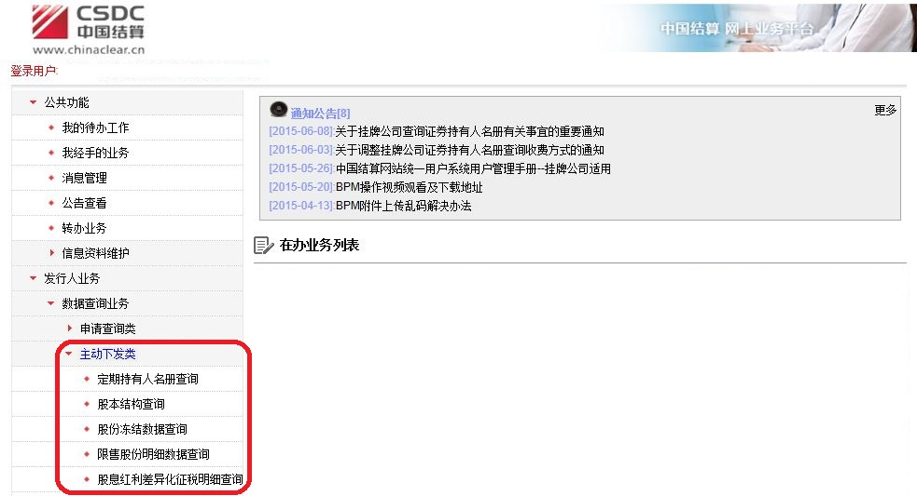
主动下发类
登录本公司平台，点击发行人业务→数据查询业务→主动下发类→定期持有人名册查询等服务。

Slide 20
主动下发类—定期持有人名册查询
下发次数
每月两次
下发时间
每月初五个工作日提供截止上个月最后一个工作日的持有人名册
名册类型
全体持有人名册
每月15日后五个工作日内向上市公司提供截止本月15日（本月15日为非工作日的，应为该日前一个工作日）的持有人名册

Slide 21
主动下发类—股本结构查询
发行人业务→数据查询→主动下发类→股本结构查询
下发时间
每日下发（按股份性质）
下发类型
按股份性质
按持有人类别
用途
办理工商变更
其他需要申报股本结构证明的情形
月中月末（按持有人类别）

Slide 22
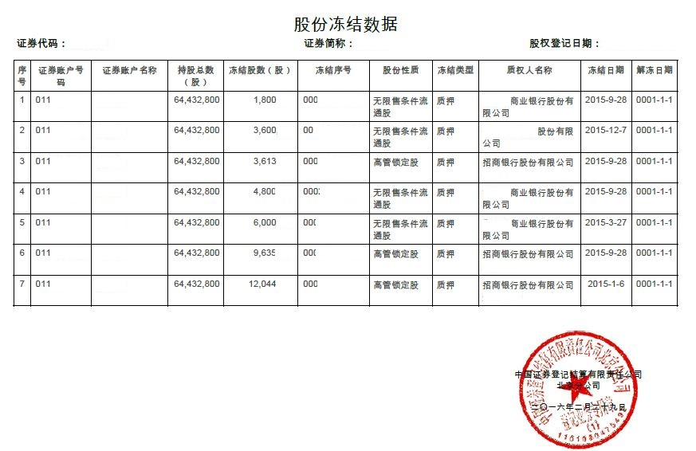
主动下发类—股份冻结数据查询
当存在质押、司法冻结和司法轮候冻结时，发行人可以下载股份冻结和轮候冻结数据。
信息披露义务：《全国中小企业股份转让系统挂牌公司信息披露细则》第四十六条

Slide 23
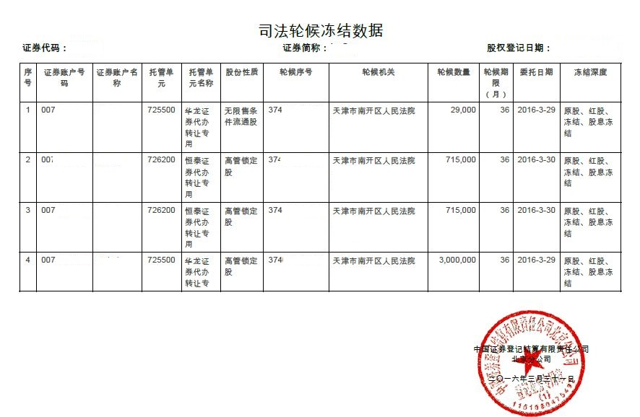
主动下发类—股份冻结数据查询

Slide 24
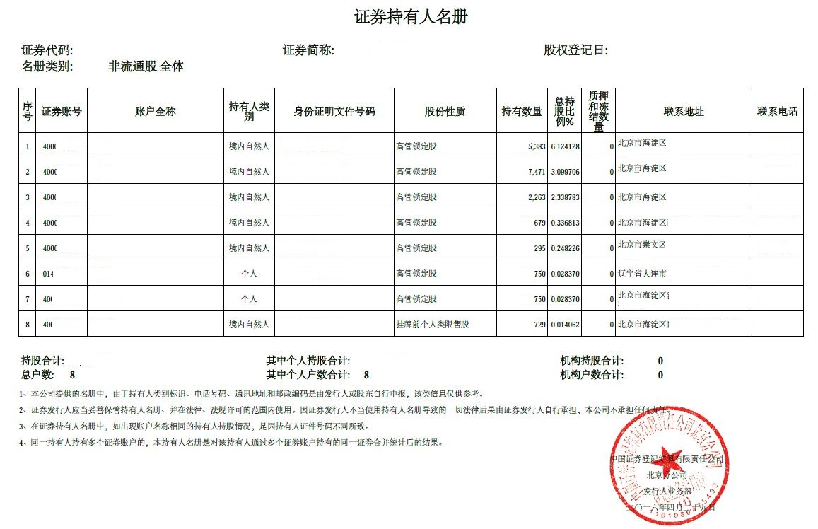
主动下发类—限售股明细数据查询
用于办理解除限售业务

Slide 25
主动下发类—即将新增服务
服务内容
持股5%以上股东股份变动信息提醒服务：全国股转系统挂牌公司持股5%以上（含5%）股东所持股份发生交易与非交易变更、股票状态变动（如质押、司法冻结等）等情形时，发行人可网上查询变动名单以及变动明细清单。
服务方式
发行人申请，系统下发结果（无人工审核）
股东人数查询：可以用于年报可以用于年报披露以及监控公司股东人数是否累计达到200人。

Slide 26
信息披露义务人持股及股份变更情况查询

Slide 27
信息披露义务人持股及股份变更情况查询
概述：发行人发生并购、重组等情形的，可通过向本公司邮寄申报材料的方式向本公司申请查询信息披露义务人持股及股份变更情况。

Slide 28
信息披露义务人持股及股份变更情况查询
定义：信息披露义务人包括但不限于挂牌公司及其董事、监事、高级管理人员，交易对方及其董事、监事、高级管理人员（或主要负责人），相关专业机构及其他知悉本次事项内幕信息的法人和自然人，以及上述相关人员的直系亲属。

Slide 29
信息披露义务人持股及股份变更情况查询
所需材料：
（一）《查询信息披露义务人持股及股份变更情况的申请》；
（二）相关收购、重组、增发公告扫描件；
（三）信息披露义务人持股及股份变更情况电子数据文件（以EXCEL表格形式提交，数据文件模板见www.chinaclear.cn—服务支持—业务资料—接口规范—全国股份转让系统-查询信息披露义务人持股及股份变更情况数据接口）；
（四）法定代表人证明书及法定代表人授权委托书；
（五）法定代表人及经办人身份证明文件复印件。

Slide 30
信息披露义务人持股及股份变更情况查询
办理流程：
（一）邮寄申请材料；
（二）EXCEL数据表格发送至指定邮箱；
（三）申请材料审核通过后，本公司以电子邮件的形式出具《信息披露义务人持股及变更查询名单确认表》（以下简称《确认表》）及《收费通知书》；
（四）发行人核对《确认表》内容，确认查询对象是否完整，查询对象姓名及证件号码是否准确并缴纳查询手续费；
（五）本公司收到查询费用后，向发行人邮寄《信息披露义务人持股及股份变更查询证明》。

Slide 31
收费标准
序号 | 服务内容 | 收费标准
1 | 不定期持有人名册查询 | 除非流通股排名不收费，其他类型的查询100元/次，每年1月和7月集中下发上一半年度的业务收费通知
2 | 月中/末定期持有人名册 | 免费
3 | 股本结构查询 | 免费
4 | 股份冻结数据查询 | 免费
5 | 限售股份明细数据查询 | 免费
6 | 股息红利差异化征税明细查询 | 免费
7 | 信息披露义务人持股及股份变更情况查询 | 每个证券账户70元，无开户记录每人10元

Slide 32
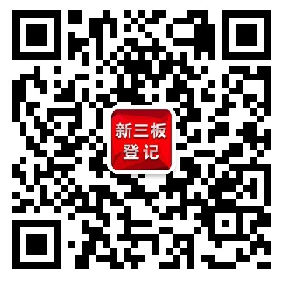
业务咨询方式
1
2
微信公众号：新三板股份登记(xsbgfdj)
发行人业务咨询电话：
010-50939800
综合服务热线：
4008-058-058
业务咨询邮箱：
xsbgfdj@chinaclear.com.cn
（标题注明“证券简称+证券代码+业务类型）

Slide 33


中国证券登记结算有限责任公司北京分公司
北京分公司地址：北京市西城区金融大街26号金阳大厦5层
服务热线：4008-058-058
公司微信：zhongguojiesuan

